Slide 1

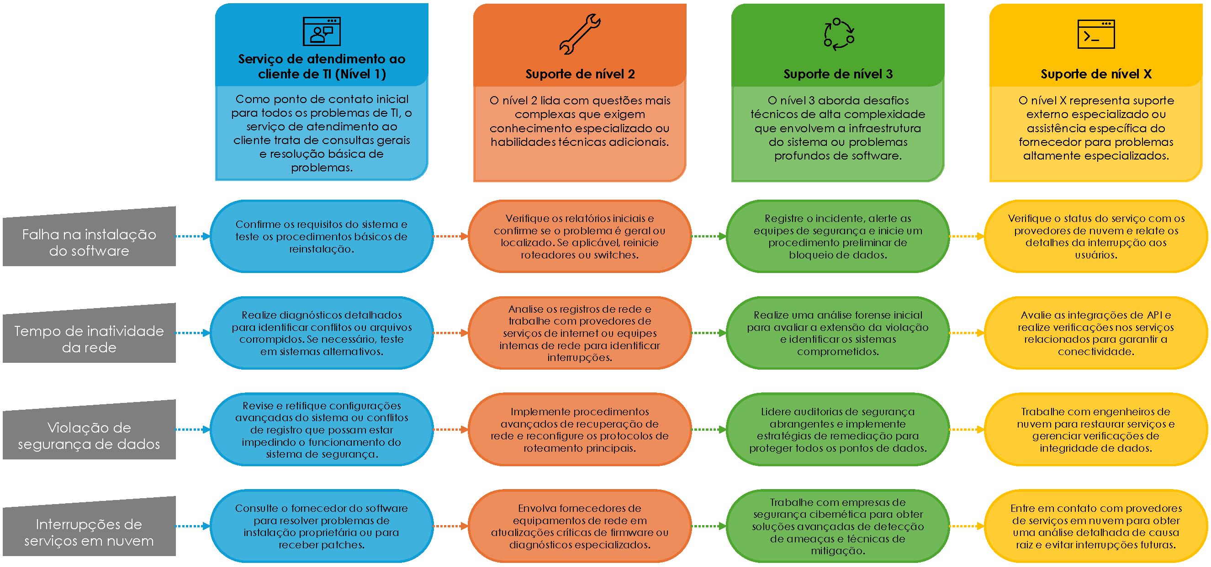
Exemplo de modelo de matriz de escalonamento ITIL/serviço de atendimento ao cliente de TI
Quando usar este modelo: use este modelo para gerenciar e escalonar incidentes do serviço de atendimento ao cliente de tecnologia da informação (TI) de forma eficaz, garantindo que os problemas sejam resolvidos no nível apropriado de acordo com as práticas recomendadas ITIL.
Recursos interessantes do modelo: este modelo apresenta níveis detalhados para suporte do serviço de atendimento ao cliente de TI (Nível 1), Nível 2 e Nível 3, juntamente com um diagrama de fluxo de trabalho de trabalho de escalonamento personalizável para adaptar o processo às necessidades específicas de sua organização de TI.

Slide 2




Matriz de escalonamento ITIL/serviço de atendimento ao cliente de TI
Serviço de atendimento ao cliente de TI (Nível 1)
Suporte de nível 2
Suporte de nível 3
Suporte de nível X
Como ponto de contato inicial para todos os problemas de TI, o serviço de atendimento ao cliente trata de consultas gerais e resolução básica de problemas.
O nível 2 lida com questões mais complexas que exigem conhecimento especializado ou habilidades técnicas adicionais.
O nível 3 aborda desafios técnicos de alta complexidade que envolvem a infraestrutura do sistema ou problemas profundos de software.
O nível X representa suporte externo especializado ou assistência específica do fornecedor para problemas altamente especializados.
Falha na instalação do software
Confirme os requisitos do sistema e teste os procedimentos básicos de reinstalação.
Verifique os relatórios iniciais e confirme se o problema é geral ou localizado. Se aplicável, reinicie roteadores ou switches.
Registre o incidente, alerte as equipes de segurança e inicie um procedimento preliminar de bloqueio de dados.
Verifique o status do serviço com os provedores de nuvem e relate os detalhes da interrupção aos usuários.
Tempo de inatividade da rede
Realize diagnósticos detalhados para identificar conflitos ou arquivos corrompidos. Se necessário, teste em sistemas alternativos.
Analise os registros de rede e trabalhe com provedores de serviços de internet ou equipes internas de rede para identificar interrupções.
Realize uma análise forense inicial para avaliar a extensão da violação e identificar os sistemas comprometidos.
Avalie as integrações de API e realize verificações nos serviços relacionados para garantir a conectividade.
Violação de segurança de dados
Revise e retifique configurações avançadas do sistema ou conflitos de registro que possam estar impedindo o funcionamento do sistema de segurança.
Implemente procedimentos avançados de recuperação de rede e reconfigure os protocolos de roteamento principais.
Lidere auditorias de segurança abrangentes e implemente estratégias de remediação para proteger todos os pontos de dados.
Trabalhe com engenheiros de nuvem para restaurar serviços e gerenciar verificações de integridade de dados.
Interrupções de serviços em nuvem
Consulte o fornecedor do software para resolver problemas de instalação proprietária ou para receber patches.
Envolva fornecedores de equipamentos de rede em atualizações críticas de firmware ou diagnósticos especializados.
Trabalhe com empresas de segurança cibernética para obter soluções avançadas de detecção de ameaças e técnicas de mitigação.
Entre em contato com provedores de serviços em nuvem para obter uma análise detalhada de causa raiz e evitar interrupções futuras.

Slide 3
AVISO DE ISENÇÃO DE RESPONSABILIDADE Os artigos, os modelos ou as informações disponibilizados pela Smartsheet no site são apenas para referência. Nós nos esforçamos para manter as informações atualizadas e corretas, mas não damos garantia de qualquer natureza, seja explícita ou implícita, a respeito da integridade, precisão, confiabilidade, adequação ou disponibilidade do site ou das informações, dos artigos, dos modelos ou dos gráficos contidos no site. Portanto, toda confiança que você depositar nas informações será estritamente por sua própria conta e risco.

